Slide 1
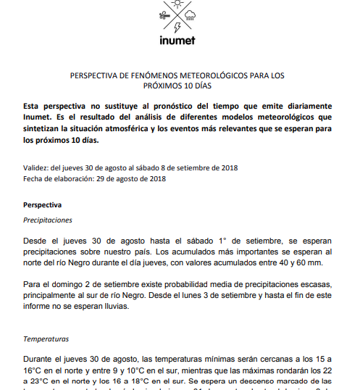
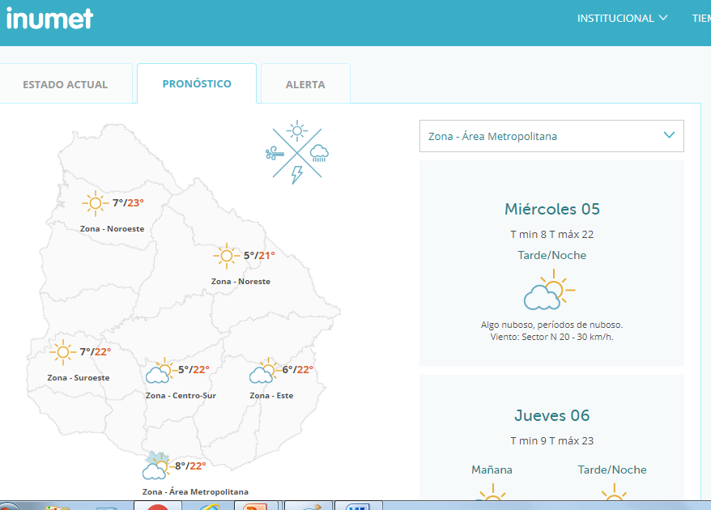
Taller de creación de capacidad para la ARIII de la OMM sobre los servicios de Pronósticos y Alertas Basados en Impacto y el Protocolo de Alerta Común
Presentación por país- Uruguay-
.
Perspectiva para los próximos 10 días.
Se elabora una vez por semana y se sube la información a la Web
Para todos los usuarios.
Pronóstico diario, mañana/noche,
se actualiza cada 6 horas en la página
Web del INUMET.

Slide 2
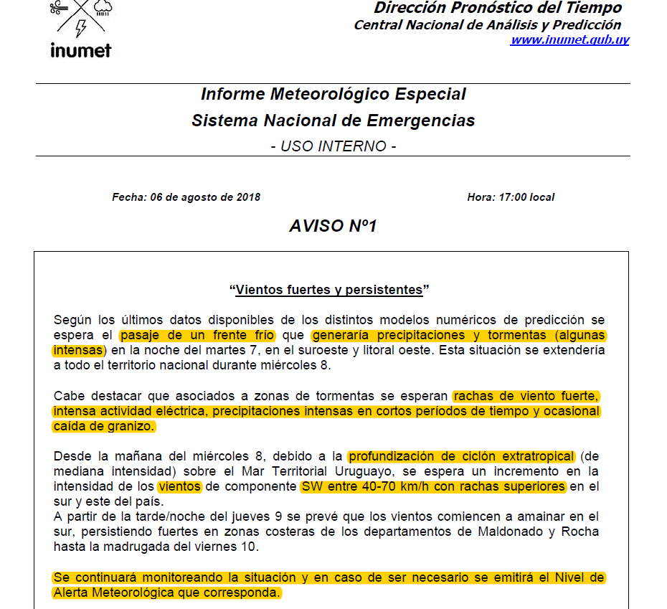
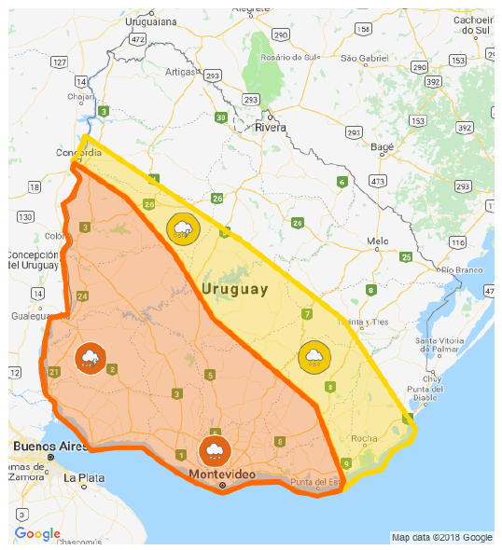
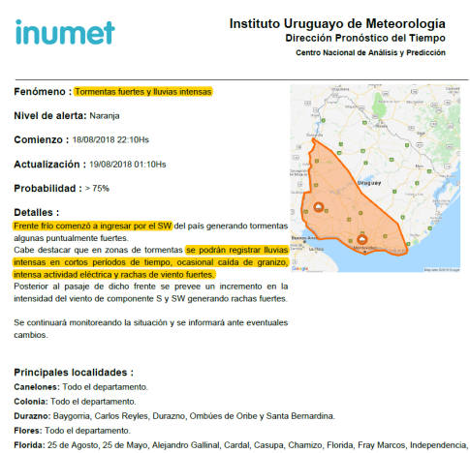
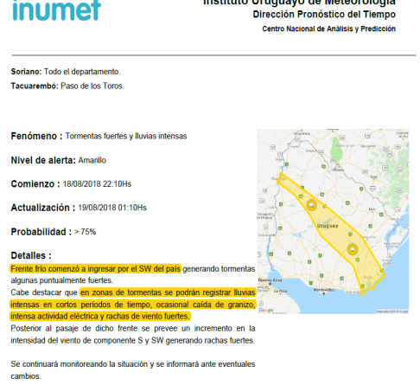
Emisión de aviso al S.I.N.A.E. (uso interno): el mismo se elaborará (si la situación lo permite) entre 18-30 hs. de antelación al inicio del fenómeno meteorológico. Este boletín es solo de carácter informativo/descriptivo y de distribución interna (INUMET-SINAE), no representando una alerta en sí mismo. El predictor le manda un correo y el Jefe Tec. se comunica vía telefónica.
Se suben a la web Informes Especiales, cuando sabemos que se puede llegar a dar alguna situación atmosférica complicada, principalmente si es próximo a algún fin de semana largo debido a un flujo mayor de personas en espacios públicos, en muchos casos la información actualizada en el pronóstico no es suficiente.
Emisión de Advertencia, predictor CNAP coordina con DMAe
Para posterior comunicar al Jefe. Técnico

Slide 3
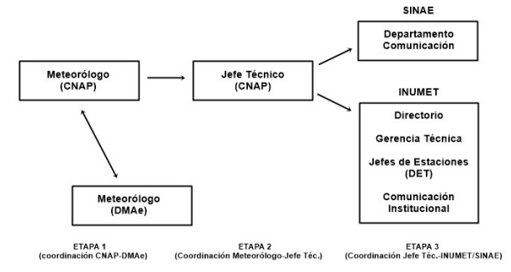
Coordinación y comunicación
Coordinación

Slide 4
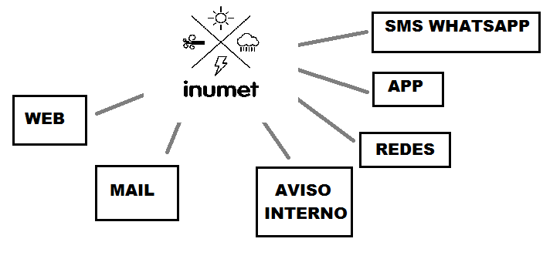
Comunicación

Slide 5
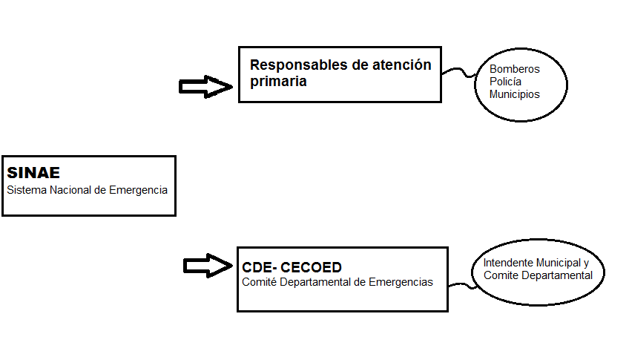
toma de decisión de los organismos de emergencia a partir de los servicios de información meteorológica

Slide 6
Gracias
Francisco Pereyra F.Pereyra@inumet.gub.uy

